Slide 1


TRƯỜNG TIỂU HỌC ……
CHÀO MỪNG QUÝ THẦY CÔ
VỀ DỰ GIỜ THĂM LỚP
Môn Toán lớp 3
BÀI 40: GIẢI BÀI TOÁN CÓ ĐẾN HAI BƯỚC TÍNH (T1)

Slide 3
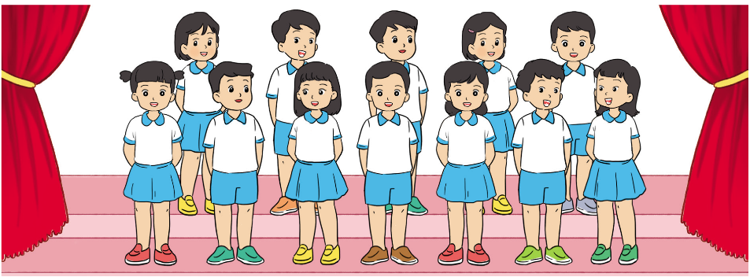
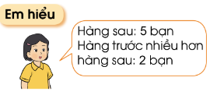
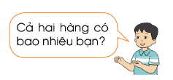
Thứ……ngày…..tháng…..năm…….
TOÁN
Bài 40: GIẢI BÀI TOÁN CÓ ĐẾN HAI BƯỚC TÍNH (T1)

Slide 4


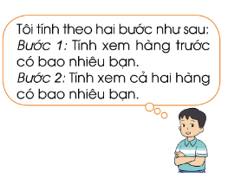
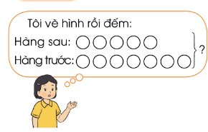
Thứ……ngày…..tháng…..năm…….
TOÁN
Bài 40: GIẢI BÀI TOÁN CÓ ĐẾN HAI PHÉP TÍNH (T1)

Slide 5


Thứ……ngày…..tháng…..năm…….
TOÁN
Bài 40: GIẢI BÀI TOÁN CÓ ĐẾN HAI PHÉP TÍNH (T1)
Bài giải:
Số bạn ở hàng trước là:
5 + 2 = 7 (bạn)
Số bạn ở cả hai hàng là:
5 + 7 = 12 (bạn)
Đáp số: 12 bạn

Slide 6
Thứ……ngày…..tháng…..năm…….
TOÁN
Bài 40: GIẢI BÀI TOÁN CÓ ĐẾN HAI PHÉP TÍNH (T1)
Tóm tắt
Bài giải:
Số bạn ở hàng trước là:
5 + 2 = 7 (bạn)
Số bạn ở cả hai hàng là:
5 + 7 = 12 (bạn)
Đáp số: 12 bạn
- Hàng sau: 5 bạn
- Hàng trước nhiều hơn hàng sau: 2 bạn
- Cả 2 hàng: ? bạn.

Slide 7
Thứ……ngày…..tháng…..năm…….
TOÁN
Bài 40: GIẢI BÀI TOÁN CÓ ĐẾN HAI PHÉP TÍNH (T1)
Bài 1: Bể thứ nhất có 5 con cá ngựa, bể thứ hai có nhiều hơn bể thứ nhất 3 con. Hỏi cả hai bể có bao nhiêu con cá ngựa?
Tóm tắt
Bài giải:
Bể thứ hai có số con cá ngựa là:
5 + 3 = 8 (con)
Cả hai bể có số con cá ngựa là:
5 + 8 = 13 (con)
Đáp số: 13 con
- Bể thứ nhất: 5 con cá ngựa
- Bể 2 nhiều hơn bể 1: 3 con
- Cả 2 bể: ? Con cá ngựa.

Slide 8
Thứ……ngày…..tháng…..năm…….
TOÁN
Bài 40: GIẢI BÀI TOÁN CÓ ĐẾN HAI PHÉP TÍNH (T1)
Bài 2: Anh sưu tập được 35 vỏ ốc, em sưu tập được ít hơn anh 16 vỏ ốc. Hỏi cả hai anh em sưu tập được bao nhiêu vỏ ốc?
Bài giải:
Em sưu tập được số vỏ ốc là:
35 – 16 = 19 (vỏ)
Cả hai anh em sưu tập được số vỏ ốc là:
35 + 19 = 54 (vỏ)
Đáp số: 54 vỏ ốc.
Tóm tắt
Anh sưu tập : 35 vỏ ốc
Em sưu tập ít hơn anh: 16 vỏ ốc.
Cả 2 anh em: ? Vỏ ốc.

Slide 9
Thứ……ngày…..tháng…..năm…….
TOÁN
Bài 40: GIẢI BÀI TOÁN CÓ ĐẾN HAI BƯỚC TÍNH (T2)
Bài 3: Chum thứ nhất đựng 100 l tương, chum thứ hai đựng ít hơn chum thứ nhất 18 l tương. Hỏi cả hai chum đựng bao nhiêu lít tương?
Tóm tắt
Bài giải:
Chum thứ hai đựng được số lít tương là:
100 – 18 = 82 (l)
Cả hai chum đựng số lít tương là:
100 + 82 = 182 (l)
Đáp số: 182 lít tương
- Chum 1: 100 l tương
- Chum 2 ít hơn chum 1 : 18 l tương.
- Cả 2 chum: ? l tương

Slide 11

XIN CHÂN THÀNH CẢM ƠN
QUÝ THẦY CÔ GIÁO VÀ CÁC EM

